Slide 1
数字逻辑概论
1.1 数字信号与数字电路
1.2 数制
1.3 二进制数的算术运算
1.4 二进制代码
1.5 二值逻辑变量与基本逻辑运算
1.6 逻辑函数及其表示方法

Slide 2
教学基本要求
了解数字电子技术的发展历程
了解数字电子技术在社会各行各业中的作用
了解数字信号与数字电路的基本概念
了解数字信号的特点及表示方法
掌握常用二～十、二～一十六进制数的转换
了解常用二进制码，熟悉8421 BCD码
掌握基本逻辑运算及逻辑函数的表示方法

Slide 3

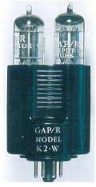
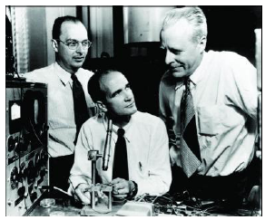
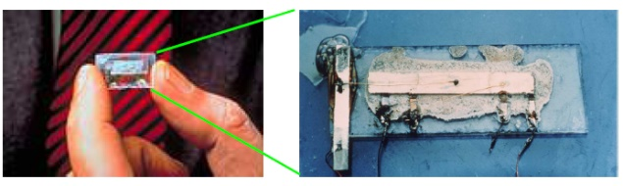
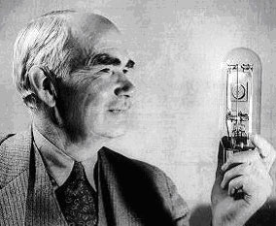

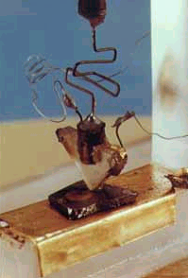
1.1 数字信号与数字电路
1.数字电子技术简介——电子器件的发展
John Bardeen(巴丁)、Walter H. Brattain（布拉顿）及William Shockley(肖克利) 共同发明了晶体管
电子管：三极管
1906
1958
集成电路
1947
晶体三极管
Lee De Forest
（福雷斯特）

Slide 4
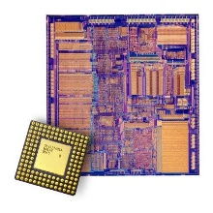
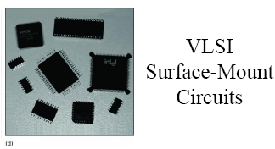
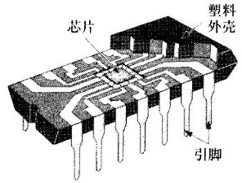
1.1 数字信号与数字电路
1.数字电子技术简介—— IC的发展阶段
ULSI ， 1 0 亿个晶体管/片 、 ASIC 制作技术成熟
12纳米制程工艺
60~70年代
80年代
90年代
2017
97年一片集成电路上有40亿个晶体管。0.5微米制程工艺。
SSI、MSI、LSI 、VLSI。10万个晶体管/片。

Slide 5
1.1 数字信号与数字电路
1.数字电子技术简介——设计方法变化
从传统走向现代
——EDA（Electronics Design Automation)技术
EDA技术以计算机为基本工具、借助于软件设计平台，自动完成数字系统的仿真、逻辑综合、布局布线等工作。最后下载到芯片，实现系统功能。使硬件设计软件化。

Slide 6
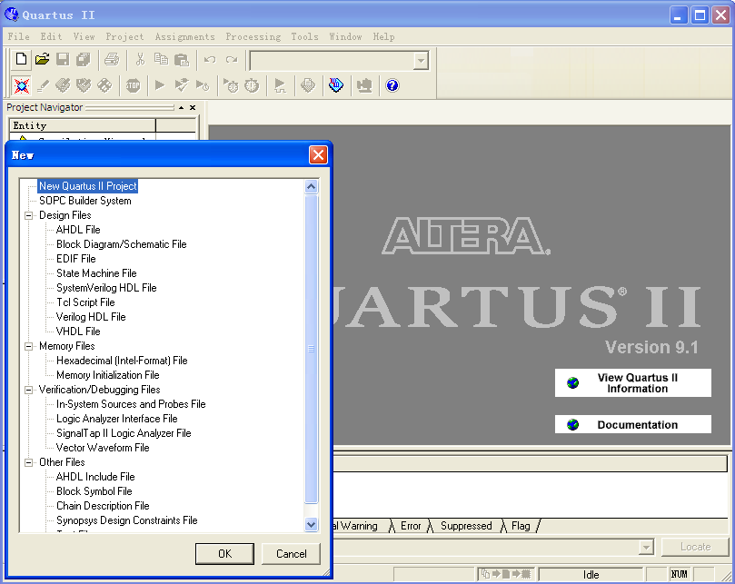
EDA（Electronics Design Automation)技术
1） 设计
利用计算机软件平台进行设计

Slide 7
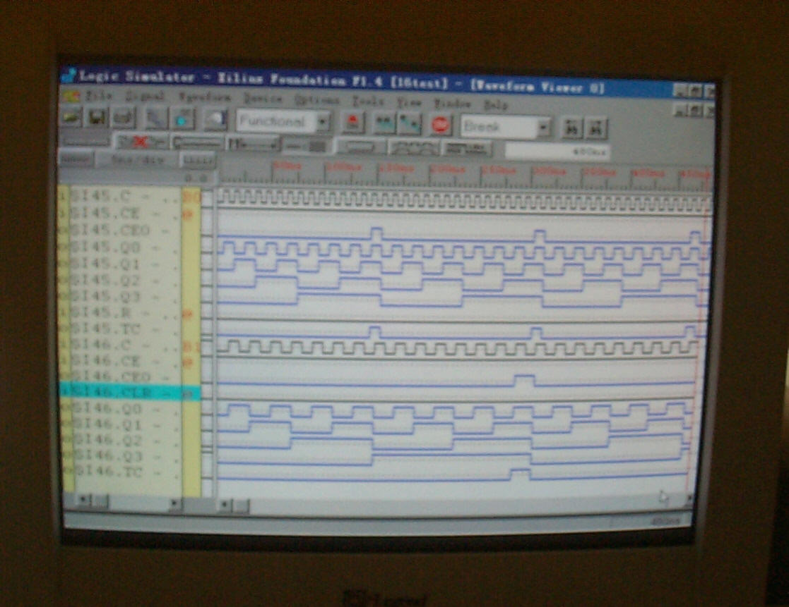
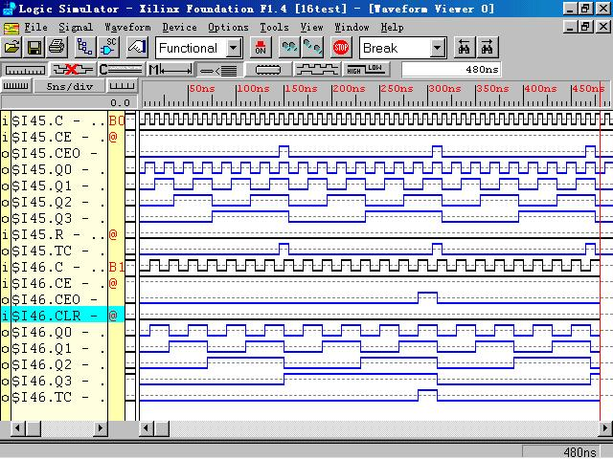
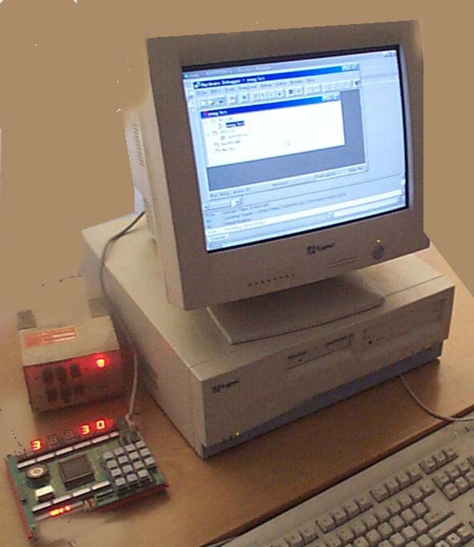
EDA（Electronics Design Automation)技术
2）仿真
3）下载
下载线
实验板
4）验证结果

Slide 8
1.1 数字信号与数字电路
1.数字电子技术简介——数字电路的分类
集成度
SSI
制成工艺
BJT
CMOS
结构及工作特性
组合逻辑电路
时序逻辑电路
MSI
LSI
VLSI
ULSI
……

Slide 9
1.1 数字信号与数字电路
1.数字电子技术简介——数字电路特点
可靠性高，抗干扰能力强
可实现硬件设计软件化（可编程）
便于存储、传输和处理
高速，低功耗
加密性好

Slide 10
1.1 数字信号与数字电路
2.模拟信号与数字信号
模拟信号
---时间和数值均连续变化的电信号，如正弦波、三角波等。
υ
O
t
υ
O
t

Slide 11
1.1 数字信号与数字电路
2.模拟信号与数字信号
数字信号
---在时间上和数值上均是离散的信号。

Slide 12
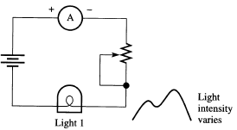
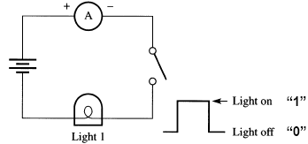
1.1 数字信号与数字电路
2.模拟信号与数字信号
模拟信号
数字信号

Slide 13
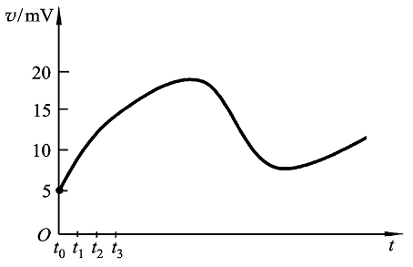
1.1 数字信号与数字电路
2.模拟信号与数字信号
模拟信号必须通过转换变为数字信号才能被数字系统处理
A/D
数字系统

Slide 14
1.1 数字信号与数字电路
3.数字信号的描述方法
二值数字逻辑和逻辑电平
表示数量时称二进制数
二值数字逻辑（0、1）
表示事物状态时称二值逻辑
+V_{DD}
在电路中的表示方式
逻辑1
高电平
V_{H(min)}
在电路中用低、高电平
表示0、1两种逻辑状态
未定义
V_{L(max)}
逻辑0
低电平
0 V

Slide 15
1.1 数字信号与数字电路
3.数字信号的描述方法
------是信号逻辑电平对时间的图形表示.
数字波形
(a) 标明时间及幅值的数字波形
(b) 数字波形的常规表示
通常在分析一个数字系统时，由于电路采用相同的逻辑电平标准，一般可以不标出高、低电平的电压值。时间轴也可以不标。

Slide 16
1.1 数字信号与数字电路
3.数字信号的描述方法
理想的数字信号波形
实际脉冲波形及参数
实际波形
周期 ( T ) —— 表示两个相邻脉冲之间的时间间隔
脉冲宽度 (t_{w} ) —— 脉冲幅值50%的两个时间点所跨越的时间
占空比 q —— 表示脉冲宽度占整个周期的百分比

Slide 17
1.1 数字信号与数字电路
3.数字信号的描述方法
实际脉冲波形及参数
5.0V
4.5V
4.5V
幅值
=5.0V
2.5V
t
w
2.5V
0.5V
脉冲宽度
0.5V
0.0V
t
t
r
f
上升时间t_{r} —— 从脉冲幅值的10%到90% 上升所经历的时间( 典型值 ns )。
下降时间t_{f} ——( 略 )。

Slide 18
数字逻辑概论
1.1 数字信号与数字电路
1.2 数制
1.3 二进制数的算术运算
1.4 二进制代码
1.5 二值逻辑变量与基本逻辑运算
1.6 逻辑函数及其表示方法

Slide 19
1.2 数制
1. 十进制
2. 二进制
3. 二-十进制之间的转换
4. 十六进制和八进制

Slide 20
1.2 数制
1.十进制
采用0, 1, 2, 3, 4, 5, 6, 7, 8, 9十个数码，“逢十进一”的进位规则。
4587.29=4×10³+5×10²+8×10¹+7×10⁰+2×10⁻¹+9×10⁻²
系数
位权
一般表达式:
每位的权都是10的幂。
任意进制数的一般表达式为:

Slide 21
1.2 数制
2.二进制
只有0、1两个数码，进位规律是：“逢二进一”
例如：
110 = 1×2² + 1×2¹ + 0×2⁰
二进制数的一般表达式为:
系数
位权
每位的权都是2的幂

Slide 22
1.2 数制
3.二-十进制之间的转换
1）二进制数转换成十进制数
方法：将每位数码与位权值相乘，再将它们求和。
（展开为以2为底的表达式，按十进制运算规则计算）
例1.2.1 试将二进制数 (1101.01)_{B} 转换为十进制数。
(1101.01)_{B}
= 1×2³ +1×2² +0×2¹ +1×2⁰ +0×2⁻¹ +1×2⁻²
= 2³ +2² +2⁰ +2⁻²
= 8 +4 +1 + 0.25
= (13.25)_{D}

Slide 23
3.二-十进制之间的转换
2）十进制数转换成二进制数
方法：整数除2法，所得余数由低位到高位排列，直至商为零；
小数乘2法，所得整数位由高位到低位排列，直至小数部分为零或满足精度要求。
例 :
(81.65)_{D} = (?)_{B}
商
÷2
÷2
÷2
÷2
÷2
÷2
÷2
0
1
2
5
10
20
40
81
直至商为零
余数
1
0
1
0
0
0
1
K₆
K₅
K₄
K₃
K₂
K₁
K₀
( MSB )
( LSB )
所以整数部分 (81)_{D} = (1010001)_{B}

Slide 24
3.二-十进制之间的转换
2）十进制数转换成二进制数
方法：整数除2法，所得余数由低位到高位排列，直至商为零；
小数乘2法，所得整数位由高位到低位排列，直至小数部分为零或满足精度要求。
例 :
(81.65)_{D} = (?)_{B}
（保留小数点后5位）
积的小数部分
(81.65)_{D} =(1010001.10101)_{B}
×2
×2
×2
×2
×2
×2
0.65
0.3
0.6
0.2
0.4
0.8
0.6
1
0
1
0
0
1
1
carry
整数位
K₋₁
K₋₂
K₋₃
K₋₄
K₋₅
K₋₆
所以小数部分 (0.65)_{D} = (0.10101)_{B}

Slide 25
3.二-十进制之间的转换
2）十进制数转换成二进制数
另一方法：展开成以2位底的表达式，由系数构成二进制数。
… 2⁷ 2⁶ 2⁵ 2⁴ 2³ 2² 2¹ 2⁰
位权
… 128 64 32 16 8 4 2 1
权值
例 :
(81)_{D}
每个值必须是2的整数幂次
= 64 +16 +1
权值之和
= 2⁶ +2⁴ +2⁰
= 1×2⁶ +0×2⁵+1×2⁴ +0×2³ +0×2² +0×2¹ +1×2⁰
= (1010001)_{B}
每一位的系数
小数部分怎么转？

Slide 26
例: 将十进制数(25.562)_{D}转换成二进制数，要求转换误差小于1%。
解：（1）整数部分采用基数除法，反复除2，则
所以， (25) _{D} =(11001)_{B}

Slide 27
例: 将十进制数(25.562)_{D}转换成二进制数，要求转换误差小于1%。
解：（2）小数部分。根据误差要求，确定小数位数。
由于要求 2^{−m} ≤ 1%，可求得m ≥7，则
所以， (0.562) _{D} =(0.1000111)_{B}

Slide 28
例: 将十进制数(25.562)_{D}转换成二进制数，要求转换误差小于1%。
结果为： (25.562)_{D} = (11001.1000111)_{B}
问题：什么是转换误差？满足误差要求吗？
(11001.1000111)_{B}=1×2⁴+1×2³+1×2⁰+1×2⁻¹+1×2⁻⁵+1×2⁻⁶+1×2⁻⁷
= (25.5546875)_{D}
转换误差 ε = 25.562−25.5546875 ≈ 0.7%，满足要求。

Slide 29
1.2 数制
4.十六进制和八进制
十六进制
十六进制数中有0, 1, 2, 3, 4, 5, 6, 7, 8, 9 , A , B , C , D , E , F十六个数码，进位规律是“逢十六进一”。
例如
一般表达式：
(N)_{H}
各位的权都是16的幂。

Slide 30
1.2 数制
4.十六进制和八进制
十六进制和二进制之间的转：
每个十六进制数码与4位二进制数有一一对应关系
例1.2.6 将十六进制数(4E6.97C)_{H}转换为二进制数。
解：
所以 (4E6.97C)_{H} = (0100 1110 0110. 1001 0111 1100)_{B}

Slide 31
1.2 数制
4.十六进制和八进制
十六进制和二进制之间的转：
每个十六进制数码与4位二进制数有一一对应关系
例1.2.7 将二进制数N_{B}＝(1101100110110011.01)_{B}转换为十六进制数。
解：采用分组转换法。
N_{B}：
1101 1001 1011 0011 . 0100
N_{H}：
D 9 B 3 . 4
所以 N_{B} ＝ (D9B3.4)_{H}

Slide 32
1.2 数制
4.十六进制和八进制
十六进制的优势
⑴ 与二进制之间的转换容易
⑵ 计数容量大
⑶ 书写简洁

Slide 33
1.2 数制
4.十六进制和八进制
十六进制到十进制的转换
将每位数码与位权值相乘，再将它们求和。
（展开为以16为底的表达式，按十进制运算规则计算）
例
= F×16² +8×16¹ +C×16⁰ +B×16⁻¹
(F8C.B)_{H}
展开式
= 15×16² +8×16¹ +12×16⁰ +11×16⁻¹
用十进制数替换
= 3840 +128 +12 + 0.6875
= (3980.6875)_{D}

Slide 34
1.2 数制
4.十六进制和八进制
十进制到十六进制的转换
十进制
二进制
十六进制
八进制
八进制就是以8为基数的计数体制。八进制数中只有0, 1, 2, 3, 4, 5, 6, 7 八个数码，进位规律是“逢八进一”。
一般表达式
(N)_{O}
各位的权都是8的幂。
每个八进制数码与3位二进制数有一一对应关系

Slide 35
1.2 数制
D | B | H | O
0 | 0000 | 0 | 0
1 | 0001 | 1 | 1
2 | 0010 | 2 | 2
3 | 0011 | 3 | 3
4 | 0100 | 4 | 4
5 | 0101 | 5 | 5
6 | 0110 | 6 | 6
7 | 0111 | 7 | 7
8 | 1000 | 8 | 10
9 | 1001 | 9 | 11
10 | 1010 | A | 12
11 | 1011 | B | 13
12 | 1100 | C | 14
13 | 1101 | D | 15
14 | 1110 | E | 16
15 | 1111 | F | 17
二、十、十六、八进制
的基本关系
二进制 | 十六进制 | 二进制 | 十六进制
0000 | 0 | 1000 | 8
0001 | 1 | 1001 | 9
0010 | 2 | 1010 | A
0011 | 3 | 1011 | B
0100 | 4 | 1100 | C
0101 | 5 | 1101 | D
0110 | 6 | 1110 | E
0111 | 7 | 1111 | F
八进制

Slide 36
1.2 数制
几种数制间的转换
十六进制
权值与系数乘积之和
4位二进制一组
除 ( or 乘) 2法
十进制
二进制
权值之和
权值与系数乘积之和
3位二进制一组
八进制

Slide 37
数字逻辑概论
1.1 数字信号与数字电路
1.2 数制
1.3 二进制数的算术运算
1.4 二进制代码
1.5 二值逻辑变量与基本逻辑运算
1.6 逻辑函数及其表示方法

Slide 38
1.3 二进制数的算术运算
1.无符号二进制数的算术运算
加法
0+0=0
0+1=1
1+0=1
1+1=10
进位
例 :
1010 + 0111= ?
= 10001
1 0 1 0
+ 0 1 1 1
1
1
1 0 0 0 1

Slide 39
1.3 二进制数的算术运算
1.无符号二进制数的算术运算
减法
0-0=0
1-1=0
1-0=1
0-1= – 1
10-1=01
Example :
1011 – 0111= ?
= 0100
0111 – 1011= ?
= – 0100
1 0 1 1
- 0 1 1 1
0 1 0 0

Slide 40
1.3 二进制数的算术运算
1.无符号二进制数的算术运算
乘法
0×0=0
0×1=0
1×0=0
1×1=1
例 : 1010 × 0101=?
1 0 1 0
1 0 1 0
× 0 1 0 1
× 0 1 0 1
1 0 1 0
1 0 1 0
0 0 0 0
1 0 1 0
+
1 0 1 0
+
0 0 0 0
1 1 0 0 1 0
0 1 1 0 0 1 0

Slide 41
1.3 二进制数的算术运算
1.无符号二进制数的算术运算
除法
0÷1=0
1÷1=1
( 除数不能为零 )
例 : 1010 ÷ 0011=？
1
1
.
…
0
1
直到余数为零或满足精度要求
1 1
1 0 1 0
1 1
1 0
0
1 1
0
0
1
1 1
1

Slide 42
1.3 二进制数的算术运算
2.带符号二进制数的算术运算
专门指定最高位为符号位，且用0表示正数，用1表示负数，其余部分为数值位。
带符号的二进制数的补码表示
最高位为符号位，正数为0，负数为1。
当二进制数为正数时，其补码、反码与原码相同。
当二进制数为负数时，将原码的数值位逐位求反，然后在最低位加1得到补码。
如 : (+25)_{D}= (00011001)_{B}
(-25)_{D}= (11100111)_{B}

Slide 43
1.3 二进制数的算术运算
十进制数 | 二进制数
 | 原码 | 反码 | 补码
−8 | ⎯ | ⎯ | 1 0 0 0
−7 | 1 1 1 1 | 1 0 0 0 | 1 0 0 1
−6 | 1 1 1 0 | 1 0 0 1 | 1 0 1 0
−5 | 1 1 0 1 | 1 0 1 0 | 1 0 1 1
−4 | 1 1 0 0 | 1 0 1 1 | 1 1 0 0
−3 | 1 0 1 1 | 1 1 0 0 | 1 1 0 1
−2 | 1 0 1 0 | 1 1 0 1 | 1 1 1 0
−1 | 1 0 0 1 | 1 1 1 0 | 1 1 1 1
−0 | 1 0 0 0 | 1 1 1 1 | 0 0 0 0
+0 | 0 0 0 0 | 0 0 0 0 | 0 0 0 0
+1 | 0 0 0 1 | 0 0 0 1 | 0 0 0 1
+2 | 0 0 1 0 | 0 0 1 0 | 0 0 1 0
+3 | 0 0 1 1 | 0 0 1 1 | 0 0 1 1
+4 | 0 1 0 0 | 0 1 0 0 | 0 1 0 0
+5 | 0 1 0 1 | 0 1 0 1 | 0 1 0 1
+6 | 0 1 1 0 | 0 1 1 0 | 0 1 1 0
+7 | 0 1 1 1 | 0 1 1 1 | 0 1 1 1
2.带符号二进制数的算术运算
4位二进制原码、反码、补码对照表
n位带符号二进制数的原码、反码和补码的数值范围 :
原码 -(2^{n-1} -1)~+(2^{n-1} -1)
反码 -(2^{n-1} -1)~+(2^{n-1} -1)
补码 -2^{n-1} ~+(2^{n-1} -1)

Slide 44
1.3 二进制数的算术运算
2.带符号二进制数的算术运算
加法
连带符号位一起相加，舍弃最后的进位。
例:
求下列带符号的二进制数的和:
10011001+00100001
11011001+10110001
符号位
10011001
11011001
+
00100001
舍弃最终的进位
+
10110001
10111010
1
10001010
-70
(对应的十进制数)
-118

Slide 45
1.3 二进制数的算术运算
2.带符号二进制数的算术运算
加法
溢出！
当和超出所能表示的二进制位数的范围时，会出现溢出错误。
例:
10011001+10110001
7位数的表示范围
10011001
-103
Max: 01111111 +127
舍弃最终的进位
+
10110001
+
-79
Min : 10000000 -128
1
01001010
-182
+74
超限
符号位
符号和数值均出现错误

Slide 46
1.3 二进制数的算术运算
2.带符号二进制数的算术运算
如何判断是否溢出？
如何避免溢出？
溢出
溢出
当符号位左侧的进位与符号位的值相反时，则产生了溢出，运算结果是错误的。（以上不是证明过程）

Slide 47
1.3 二进制数的算术运算
2.带符号二进制数的算术运算
减法
将减数连同符号一起取补码，再与被加数相加，并舍弃最终的进位
求 –13 – 15 = ？(用补码)
因为（-13-15 )_{补} = (-13 )_{补}+ (–15)_{补}
进位
1
1
1
0
0
1
1
1
1
1
1
0
0
1
1
(-13)_{补}
+
1
1
1
1
0
0
0
1
(-15)_{补}
1
1
1
1
0
0
1
0
0
(-28)_{补}
舍弃进位

Slide 48
补码的运算规则
假设 X 和 Y 均为正数，则
[ X ]_{补}+ [ Y ]_{补} = [ X+Y ]_{补} （mod M）
两个数的补码之和等于两数之和的补码。
[ X ]_{补}− [ Y ]_{补} = [ X ]_{补}+ [ − Y ]_{补} = [ X − Y ]_{补} （mod M）
两个数的补码之差等于两数之差的补码。

Slide 49
数字逻辑概论
1.1 数字信号与数字电路
1.2 数制
1.3 二进制数的算术运算
1.4 二进制代码
1.5 二值逻辑变量与基本逻辑运算
1.6 逻辑函数及其表示方法

Slide 50
1.4 二进制代码
码制
编制代码所要遵循的规则
在数字系统中，将若干个二进制数码（0和1）按一定规则排列起来表示某种特定的信息，称为二进制代码，或称为二进制码。
用n位二进制数可以表示2^{n}个不同的信息，给每个信息规定一个具体的二进制代码，这种过程也叫编码(Encoding)。
编码在计算机、电视、遥控和通信等方面应用广泛。
二进制代码的位数(n)，与需要编码的事件（或信息）的个数(N)之间应满足以下关系：
2^{n-1} ≤ N ≤ 2^{n}

Slide 51
1.4 二进制代码
1.二－十进制编码（数值编码）
（BCD码----- Binary Code Decimal）
用4位二进制数来表示１位十进制数中的0~9十个数码
从4 位二进制数16种代码中，选择10 种来表示0~9个数码的方案有很多种。每种方案产生一种BCD码。

Slide 52
1.二－十进制编码（数值编码）
0000
0001
0010
0011
0100
0101
0110
0111
1000
1001
1010
1011
1100
1101
1110
1111
（1）几种常用的BCD代码
BCD码十进制数码 | 8421码 | 2421 码 | 5421 码 | 余3码 | 余3循环码
0 | 0000 | 0000 | 0000 | 0011 | 0010
1 | 0001 | 0001 | 0001 | 0100 | 0110
2 | 0010 | 0010 | 0010 | 0101 | 0111
3 | 0011 | 0011 | 0011 | 0110 | 0101
4 | 0100 | 0100 | 0100 | 0111 | 0100
5 | 0101 | 1011 | 1000 | 1000 | 1100
6 | 0110 | 1100 | 1001 | 1001 | 1101
7 | 0111 | 1101 | 1010 | 1010 | 1111
8 | 1000 | 1110 | 1011 | 1011 | 1110
9 | 1001 | 1111 | 1100 | 1100 | 1010
Notes:
第一次课（共2学时）讲到此页面
内容：绪论、数制、BCD码
注意，学生已经学过二、八、十六进制数及其相互转换（在黑板上手写通式，复习一下即可），只讲了一个例题ppt 26~28页的一个例题

Slide 53
1.二－十进制编码（数值编码）
（2）各种编码的特点
有权码：编码与所表示的十进制数之间的转换容易
如(10010000) _{8421BCD}=(90)_{Ｄ}
余３码的特点：最高位的 0 和 1只改变一次；
若以最高位的 0 和 1 之间的交界为轴，则 4 和 5、3 和 6、2 和 7、1 和 8、0 和 9互为反码。
余3码循环码：相邻的两个代码之间仅一位的状态不同。按余3码循环码组成计数器时，每次转换过程只有一个触发器翻转，译码时不会发生竞争－冒险现象。

Slide 54
1.二－十进制编码（数值编码）
（3）求BCD代码表示的十进制数
对于有权BCD码，可以根据位权展开求得所代表的十进制数。例如：
法一：
0111
=
0
×
8
+
1
×
4
+
1
×
2
+
1
×
1
=
(
7
)
[
]
8421
BCD
D
[
1101
]
=
1
×
2
+
1
×
4
+
0
×
2
+
1
×
1
=
(
7
)
2421
BCD
D
法二：
(101101001.01)_{8421BCD} = (?)_{D}
101101001.01
000
00
1
6
9
.
4

Slide 55
1.二－十进制编码（数值编码）
（4）求十进制数的BCD代码
对于一个多位的十进制数，需要有与十进制位数相同的几组BCD代码来表示。例如：
不能省略！
不能省略！

Slide 56
注意事项：
不要混淆了“十进制数与二进制数的转换”和 “用BCD来表示十进制数”这两个不同的概念。
( 13)_{D} ⇔ (1101)_{B}， 这是转换！
( 13)_{D} ⇔ (0001 0011)_{BCD}，这是编码！
通常，编码比转换需要的二进制数位数更多。
一个 n 位的十进制数，其BCD码为 4n 位。

Slide 57
1.4 二进制代码
二进制码 b₃b₂b₁b₀ | 格雷码 G₃G₂G₁G₀
0000 0001 0010 0011 0100 0101 0110 0111 1000 1001 1010 1011 1100 1101 1110 1111 | 0000 0001 0011 0010 0110 0111 0101 0100 1100 1101 1111 1110 1010 1011 1001 1000
2.格雷码
格雷码是一种无权码。
编码特点是：任何两个相邻代码之间仅有1位不同。
该特点常用于模拟量的转换。当模拟量发生微小变化，格雷码仅仅改变1位，这与其他码同时改变2位或更多的情况相比，更加可靠，且容易检错。

Slide 58
1.4 二进制代码
2.格雷码
二进制码到格雷码的转换
（1）格雷码的最高位（最左边）与二进制码的最高位相同。
（2）从左到右，逐一将二进制码相邻的两位相加（舍去进位），作为格雷码的下一位。
1— + →0— + →1— + →1 二进制码
↓ ↓ ↓ ↓
1 1 1 0 格雷码
格雷码到二进制码的转换
（1）二进制码的最高位（最左边）与格雷码的最高位相同。
（2）将产生的每一位二进制码，与下一位相邻的格雷码相加（舍去进位），作为二进制码的下一位。

Slide 59
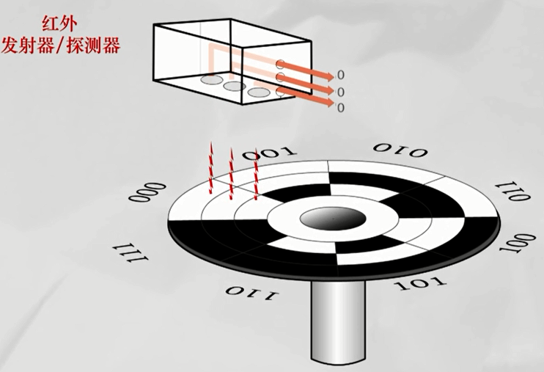
格雷码主要用于角度编码
在圆盘的上面对应每个同心圆环安装一对红外线发射器和接收器，产生相应的3位编码；根据这 3 位编码就能知道盘的旋转位置。
0表示有反射光，1表示没有反射光。

Slide 60
1.4 二进制代码
3.ASCII码(字符编码)
ASCII码即美国标准信息交换码。
ASCII码采用7位二进制编码，可以表示128字符。
可以表示大、小写英文字母、十进制数、标点符号、运算符号、控制符号等，普遍用于计算机的键盘指令输入和数据等。

Slide 61
ASCII码表
b₃b₂b₁b₀ | b₆b₅b₄
 | 0 0 0 | 0 0 1 | 0 1 0 | 0 1 1 | 1 0 0 | 1 0 1 | 1 1 0 | 1 1 1
0 0 0 0 0 0 0 1 0 0 1 0 0 0 1 1 0 1 0 0 0 1 0 1 0 1 1 0 0 1 1 1 1 0 0 0 1 0 0 1 1 0 1 0 1 0 1 1 1 1 0 0 1 1 0 1 1 1 1 0 1 1 1 1 | NUL SOH STX ETX EOT ENQ ACK BEL BS HT LF VT FF CR SO SI | DLE DC1 DC2 DC3 DC4 NAK SYN ETB CAN EM SUB ESC FS GS RS US | SP ! ״ # $ % & ’ ( ) * + , - . / | 0 1 2 3 4 5 6 7 8 9 : ; < = > ? | @ A B C D E F G H I J K L M N O | P Q R S T U V W X Y Z [ \ ] ∧ — | ` a b c d e f g h i j k l m n o | p q r s t u v w x y z { | } ~ DEL

Slide 62
数字逻辑概论
1.1 数字信号与数字电路
1.2 数制
1.3 二进制数的算术运算
1.4 二进制代码
1.5 二值逻辑变量与基本逻辑运算
1.6 逻辑函数及其表示方法

Slide 63
1.5 二值逻辑变量与基本逻辑运算
*逻辑运算: 当0和1表示逻辑状态时，两个二进制数码按照某种特定的因果关系进行的运算。
逻辑运算使用的数学工具是逻辑代数。
*逻辑代数与普通代数：与普通代数不同，逻辑代数中的变量只有0和1两个可取值，它们分别用来表示完全两个对立的逻辑状态。
在逻辑代数中，有与、或、非三种基本的逻辑运算。
*逻辑运算的描述方式：逻辑代数表达式、真值表、逻辑图、卡诺图、波形图和硬件描述语言（HDL) 等。

Slide 64
1.5 二值逻辑变量与基本逻辑运算
1.与运算
与逻辑：只有当决定某一事件的条件全部具备时，这一事件才会发生。这种因果关系称为与逻辑关系。
与逻辑举例
电路状态表
开关S₁
开关S₂
灯
断
断
灭
断
合
灭
合
断
灭
合
合
亮

Slide 65
1.5 二值逻辑变量与基本逻辑运算
1.与运算
与逻辑举例状态表
逻辑真值表
S₁ -A
开关S₁
开关S₂
灯
S₂-B
A
B
L
断
断
灭
断-0
合-1
0
0
0
断
合
灭
0
1
0
合
断
灭
灯-L
灭-0
亮-1
1
0
0
合
合
亮
1
1
1
与逻辑符号
A
A
&
B
L
L
B
逻辑表达式
与逻辑： L = A ·Ｂ= AB

Slide 66
与门电路
实现与逻辑运算（即满足与逻辑真值表）的电子电路称为与门电路（简称与门）

Slide 67
1.5 二值逻辑变量与基本逻辑运算
2.或运算
只要在决定某一事件的各种条件中，有一个或几个条件具备时，这一事件就会发生。这种因果关系称为或逻辑关系。
或逻辑举例
S₁
电路状态表
开关S₁
开关S₂
灯
S₂
断
断
灭
电源
灯
断
合
亮
合
断
亮
合
合
亮

Slide 68
1.5 二值逻辑变量与基本逻辑运算
2.或运算
或逻辑举例状态表
逻辑真值表
S₁ -A
开关S₁
开关S₂
灯
S₂-B
A
B
L
断
断
灭
断-0
合-1
0
0
0
断
合
亮
0
1
1
合
断
亮
灯-L
1
0
1
合
合
亮
灭-0
亮-1
1
1
1
或逻辑符号
逻辑表达式
或逻辑： L = A +Ｂ

Slide 69
或门电路
实现或逻辑运算（即满足或逻辑真值表）的电子电路称为或门电路（简称或门）。

Slide 70
1.5 二值逻辑变量与基本逻辑运算
3.非运算
事件发生的条件具备时，事件不会发生；事件发生的条件不具备时，事件发生。这种因果关系称为非逻辑关系。
非逻辑举例
非逻辑举例状态表
A
A
灯
不通电
亮
NC
V
通电
灭

Slide 71
1.5 二值逻辑变量与基本逻辑运算
3.非运算
非逻辑举例状态表
非逻辑真值表
灯
线圈(A) 通电- 1
不通电- 0
A
L
A
不通电
亮
0
1
灯(L) 灭-0
亮 -1
通电
灭
1
0
非逻辑符号
L = A
逻辑表达式

Slide 72
3. 非运算
图1.4.11 三极管实现的非门电路图 1.4.12 非门的输入、输出波形图

Slide 73
1.5 二值逻辑变量与基本逻辑运算
4.几种常用复合逻辑运算
1）与非运算
两输入变量与非逻辑真值表
与非逻辑符号
A
A
B
L
L
B
0
0
1
0
1
1
A
&
1
0
1
L
1
1
0
B
与非逻辑表达式
L = A · B

Slide 74
1.5 二值逻辑变量与基本逻辑运算
4.几种常用复合逻辑运算
1）或非运算
或非逻辑符号
两输入变量或非
逻辑真值表
A
B
L
0
0
1
0
1
0
1
0
0
或非逻辑表达式
1
1
0
L = A+B

Slide 75
1.5 二值逻辑变量与基本逻辑运算
4.几种常用复合逻辑运算
1）异或逻辑
若两个输入变量的值相异，输出为1，否则为0
异或逻辑真值表
异或逻辑符号
A
B
L
0
0
0
0
1
1
1
0
1
1
1
0
异或逻辑表达式
L=A B +
=A⊕B

Slide 76
1.5 二值逻辑变量与基本逻辑运算
4.几种常用复合逻辑运算
1）同或逻辑
若两个输入变量的值相同，输出为1，否则为0
同或逻辑真值表
同或逻辑逻辑符号
A
B
L
0
0
1
0
1
0
1
0
0
1
1
1
同或逻辑表达式
L=AB+
=AB

Slide 77
几种常用的集成逻辑门
逻辑运算都可以用集成电路实现 。

Slide 78

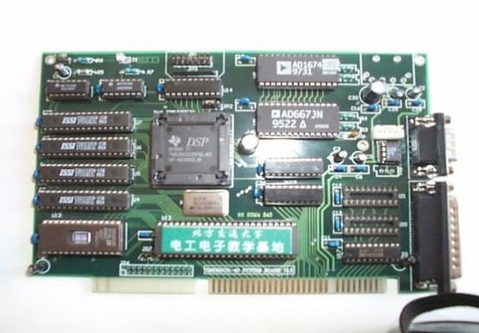

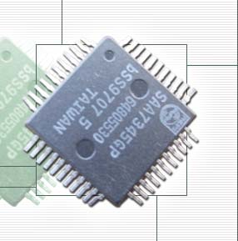
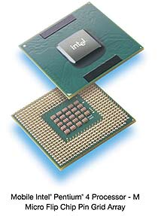
集成逻辑门简介
集成电路的各个引出端（又称为管脚）就是该电路的输入、输出、电源和地等的接线端。
集成电路的封装外壳有圆壳式、双列直插式、扁平式或球形栅格阵列式等多种形式，这样提高了电路可靠性，减小了体积。

Slide 79
集成逻辑门简介
二极管门电路
分立门电路
三极管门电路
逻辑门电路
TTL门电路
NMOS门
集成门电路
MOS门电路
PMOS门
CMOS门
BiCMOS门电路

Slide 80
传输延迟
是指输出信号滞后于输入信号的时间。
任何一个实际的逻辑电路都会存在传输延迟。

Slide 81
传输延迟
当输出电压从高电平变为低电平时，输入与输出信号间的延迟，记作t_{pHL}。
当输出电压从低电平变为高电平时，输入与输出信号间的延迟，记作t_{pLH}。
通常用平均传输延迟时间t_{pd}来衡量一个逻辑门的工作速度，即

Slide 82
三态门（看MOOC）
0204

Slide 83
数字逻辑概论
1.1 数字信号与数字电路
1.2 数制
1.3 二进制数的算术运算
1.4 二进制代码
1.5 二值逻辑变量与基本逻辑运算
1.6 逻辑函数及其表示方法

Slide 84
1.6 逻辑函数及其表示方法
1.逻辑函数的几种表示方法
例：图示是一个控制楼梯照明灯的电路。单刀双掷开关A装在楼下，B装在楼上。上楼时，在楼下开灯后，可在楼上关灯；下楼时，可在楼上开灯，而在楼下关灯。有多种方法可以用来表示该电路灯的状态和开关位置之间的逻辑关系。
开关状态与灯状态的原始真值表
楼道灯开关示意图
开关 A
开关 B
灯
下
下
亮
a
b
A
B
下
上
灭
上
下
灭
c
d
上
上
亮
～

Slide 85
1.6 逻辑函数及其表示方法
（1）真值表
1.逻辑函数的几种表示方法
确定变量，并赋值
A
B
L
开关: 以 A、B表示
灯: 用 L表示
0
0
1
0
1
0
1
0
0
A、B: 向上为1， 向下为0
L: 亮为1，灭为0
1
1
1
开关状态与灯状态的原始真值表
楼道灯开关示意图
开关 A
开关 B
灯
下
下
亮
a
b
A
B
下
上
灭
上
下
灭
c
d
上
上
亮
～

Slide 86
1.6 逻辑函数及其表示方法
（1）真值表
1.逻辑函数的几种表示方法
A
B
L
（2）逻辑函数表达式
0
0
1
由真值表写逻辑函数表达式的方法：
0
1
0
1
0
0
把每个输出为1的一组输入变量组合状态写成乘积项的形式。
在乘积项中，逻辑值为1用原变量表示，逻辑值为0用反变量表示。
最后将这些乘积项进行逻辑相加，得到逻辑函数的与-或表达式。
1
1
1

Slide 87
1.6 逻辑函数及其表示方法
1.逻辑函数的几种表示方法
（3）逻辑图
根据逻辑表达式画逻辑图的方法：用逻辑图形符号代替逻辑表达式中相应的逻辑运算。

Slide 88
1.6 逻辑函数及其表示方法
1.逻辑函数的几种表示方法
（4）波形图
根据真值表画出波形图的方法：将真值表中的变量和函数的对应值分别用高、低电平表示。
真值表
0
1
0
0
1
0
A
A
B
L
0
0
1
0
1
1
0
0
0
B
0
1
0
L
1
0
0
1
1
0
1
0
1
1
1
1
t₁
t₂
t₃
t₄
t₅

Slide 89
1.5 二值逻辑变量与基本逻辑运算
2.逻辑函数表示方法之间的转换
逻辑函数表达式
真值表
简单逻辑
逻辑图
波形图

Slide 90
1.5 二值逻辑变量与基本逻辑运算
2.逻辑函数表示方法之间的转换
逻辑函数表达式
真值表
逻辑图

Slide 91
1.5 二值逻辑变量与基本逻辑运算
2.逻辑函数表示方法之间的转换
逻辑图
表达式
真值表
A | B | L
0 | 0 | 0
0 | 1 | 1
1 | 0 | 1
1 | 1 | 0
根据逻辑图逐级写出表达式
变换为与或式
将输入变量的所有取值逐一代入表达式求得真值表

Slide 92
练习：试列出以下开关电路的逻辑真值表
B
A
C
灯
电源
L

Slide 93
Questions
and
Answers
end
Notes:
4学时讲完后，还剩10分钟（第2章开个头）
与、或、非 逻辑，学生说在集合论中学过一些。

